Slide 1

LTE模块升级

Slide 2

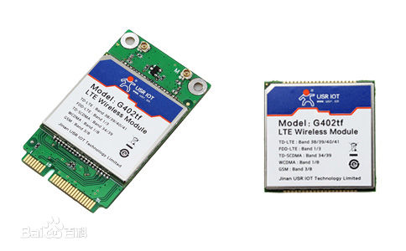
LTE模块简介:
4G LTE 是TD-LTE和FDD-LTE等LTE网络制式的统称。具有通信速度快、网络频谱宽、通信灵活等特点。4G模块是指硬件加载到指定频段，软件支持标准的LTE协议，软硬件高度集成模组化的一种产品的统称。硬件将射频、基带集成在一块PCB小板上，完成无线接收、发射、基带信号处理功能，。软件支持语音拨号、短信收发、拨号联网等功能

Slide 3
LTE模块升级步骤：
第一步，将升级版本导入到Android设备/cache
目录下,可以通过tftp命令导进去，也可
以通过cp命令拷贝进去。
第二步，检查设备端口是否存在，命令：
ls /dev/ttyUSB*
第三步，修改升级版本属性为可执行，
命令：chmod 777 XXXX
第四步，执行升级文件，进行版本升级。

Slide 4
需求说明
1.功能性需求
STB通过网络获取LTE模组升级包，并对LTE模组进行升级
1.1 前端管理界面
查看终端的LTE模组的软件版本号
提交升级软件包和升级任务
支持选择升级任务模式为“强制”和“非强制”
支持主动推送升级，可分组推送，也可全组推送
1.2 终端
静默下载升级包
不需要支持断点续传
升级过程中弹出提示界面，并屏蔽所有用户操作
2.非功能性需求
保证不会残留任何软件包在Flash上，包括完整的和非完整的
新增功能常规运行时内存占用<5M

Slide 5
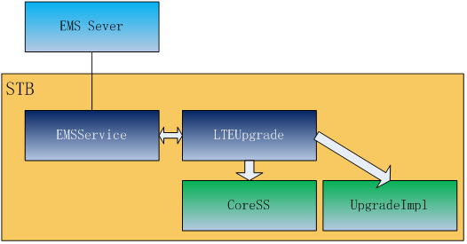
设计
1.概要设计

Slide 6
2.详细设计
2.1.1模块开发方式

Slide 7
2.1.2终端模块职责

Slide 8
2.2EMSService设计

Slide 9
2.2EMSService设计

Slide 10
2.2.1 EMSService新增模块接口设计
EMSUpgradeService
Void setServiceID(String ID) | 设置第三方模块的ID，用做与前端通信时唯一标记
Void report(String property, String value) | 提交参数
String query(String property) | 查询参数
Boolean download(String uri, String localPath) | 启动下载
registerListener(EMSUpgradeServiceListener listener) | 注册listener
unregisterListener(EMSUpgradeServiceListener listener) | 取消已注册的listener
EMSUpgradeServiceListener
downloadProgress(int percent , boolean iscomplete) | 下载过程中向第三方模块报告下载进度；对于EMS模块来说，下载的触发有两种方式，一种是来自于前端，一种是来自于第三方模块，两种方式都应向第三方模块反馈下载进度

Slide 11
2.3 LTEUpgrade设计
本模块以Android Service的形式存在于系统中，STB开机时调用EMSService注册自己，
随后报告模组的软件版本以及其他参数（如果有的话），并启动一次升级查询，做版
本比对；接着进入静默期，每7200秒唤醒一次，检测前端是否有新版本
整个APP的流程图如下：

Slide 13
3. EMS通信协议：
3.1 获取升级包消息
请求方式：HTTP，Get
请求地址：http://api.iottplus.com:8002/v2/upgrade4g/?model=XXX&mac=XXX&pid=XXX&vid=XXX&version=x.x.x.x&modelid=xxx&modelversion=x.x.x
modelid包括: WiFi_AP , LTE , Remote, Bluetooth
modelversion为当前终端该模块的版本号;
服务端返回内容格式(经过RSA解密后)：
{“id”: “1”, “name”: “filename”, “modelid” “wifi”,“version”: “1.2.3”,“isenforce”: “true”, “url”: “downloadAdress”,“md5”: “md5”}

Slide 14
3.2 烧录结果上报
请求方式：Http POST
接口：http://api.iottplus.com:8002/v2/upgrade4g/；参数model,pid,vid,mac,version,modelid,id,modeloldversion,modelcurversion,result
result:success/fail/downloading/downloadfail
id：服务端返回数据中的id
oldversion：升级前的模块版本号
curversion：升级后的模块版本号

Slide 15
结束

